Slide 1
Vokabeln #4

Slide 2
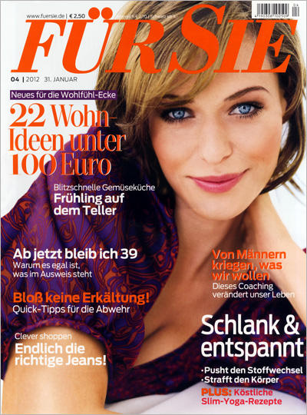
1. die Zeitschrift
Notes:
The magazine

Slide 3
2. die Tafel
Notes:
The white board/chalk board

Slide 4
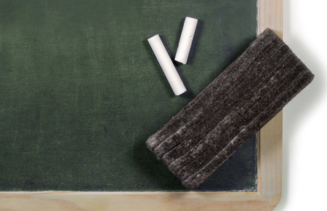
3. die Kreide
Notes:
The chalk

Slide 5
4. Malt einen Kreis!
Notes:
Draw a circle!

Slide 6
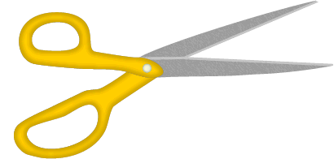
5. Schneidet!
Notes:
Cut!

Slide 7
6. Schreit laut!
AHHHHH!!!
Notes:
Yell loudly!

Slide 8
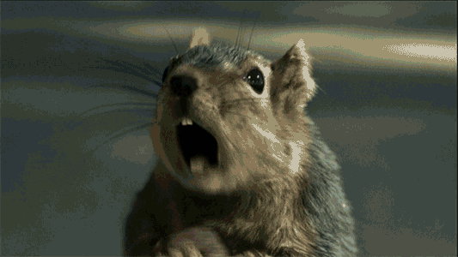
7. Schreit leise!
Ahhhhh!!!
Notes:
Yell quietly!

Slide 9
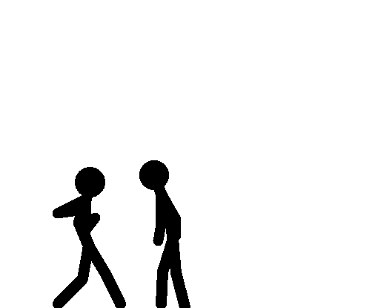
8. Schlägt!
Notes:
Punch/hit!

Slide 10
9. das Quadrat
Notes:
The square

Slide 11
10. der Kreis
Notes:
The circle

Slide 12
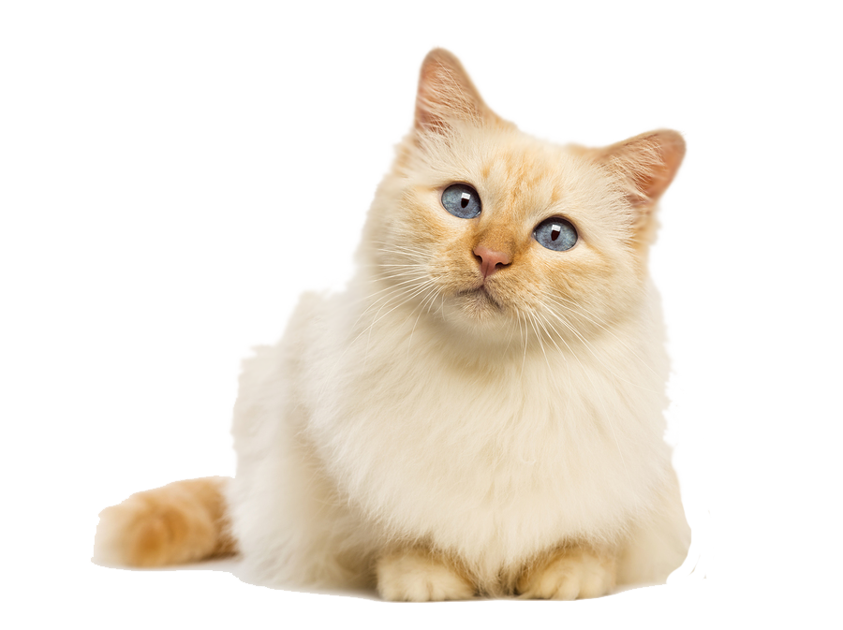
11. die Katze
Notes:
The cat

Slide 13
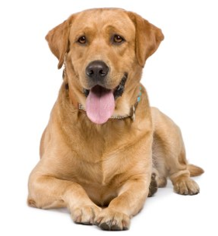
12. der Hund
Notes:
The dog

Slide 14
13. das Papier
Notes:
The paper

Slide 15
Vokabeln #4
die Zeitschrift
die Tafel
die Kreide
Malt einen Kreis!
Schneidet!
Schreit laut!
Schreit leise!
Schlägt!
das Quadrat
der Kreis
die Katze
der Hund
das Papier

